Slide 1



Дослідження методів виявлення аномалій у логах програмного забезпечення з метою їх застосування у системах моніторингу
Чубаров Євген Едуардович, ІПЗм-24-2
Науковий керівник:
к.т.н., доц. каф. ПІ Русакова Наталія Євгенівна
20 травня 2026

Slide 2
Актуальність
КЛЮЧОВІ ПРОБЛЕМИ:
Великі обсяги логів та висока швидкість їх генерації
Інформаційний шум: дублікати, артефакти багатопоточної роботи, тощо.
Зміна форматів логів в ході еволюції ПЗ і різнорідність джерел
Різні типи аномалій: точкові, частотні, послідовні, семантичні
Дефіцит розмічених даних, складність отримання аномалій для навчання
МЕТА РОБОТИ: дослідження методів виявлення аномалій у логах програмного забезпечення та формування рекомендацій щодо їх практичного застосування у системах моніторингу на основі поєднання теоретичного багатокритеріального оцінювання та експериментальної перевірки на наборах логових даних різної природи.
ОБ’ЄКТ ДОСЛІДЖЕННЯ: процес виявлення аномалій в логах
ПРЕДМЕТ ДОСЛІДЖЕННЯ: методи, моделі та інструменти виявлення аномалій в логах
2

Slide 3

Огляд літератури (аналогів)
Зростання обсягів логів, публікація логів з різних джерел
Зміни в підготовці даних. Перехід від шаблонізації до токенізації
Перехід від класичних ML-моделей до LSTM та трансформерів
Пошук компромісу між якістю, ресурсоємністю та інтерпретованістю
Брак експериментів на даних, наближених до даних сучасних систем
Відсутність універсального методу
3

Slide 4
Постановка задачі
Основні задачі
проаналізувати предметне галузь та наукову літературу у сфері виявлення аномалій в логах. Зрозуміти основні проблеми та виклики;
Вхідні дані
наукова література, що стосується виявлення аномалій в логах ПЗ: книги, наукові статті, тези конференцій;
виконати багатокритеріальне оцінювання альтернатив;
критерії оцінювання методів пошуку аномалій в логах ПЗ;
Очікувані результати
датасети різної природи;
моделі для дослідження.
провести експериментальне дослідження моделей на датасетах різної природи;
виконати порівняння моделей на основі результатів експериментів;
сформувати практичні рекомендації щодо застосування методів у системах моніторингу.
теоретичне ранжування методів за множиною критеріїв;
рекомендації щодо вибору моделей для застосування в системах моніторингу;
визначення перспективних напрямів подальших досліджень.
експериментальна оцінка ефективності моделей;
визначення сильних і слабких сторін моделей;
4

Slide 5
Методологія
ТЕОРЕТИЧНЕ ДОСЛІДЖЕННЯ
ЕКСПЕРИМЕНТАЛЬНЕ ДОСЛІДЖЕННЯ
Моделі:
Класичні: PCA, Isolation Forest;
Глибинні: DeepLog, LogAnomaly, LogBERT
Датасети:
HDFS;
власний синтетичний датасет
Метрики:
Точність (Precision), Повнота (Recall), F1-score;
Час навчання та прогнозування
Аналіз метрик за окремими типами аномалій
Аналіз предметної галузі та наукової літератури;
визначення альтернатив і критеріїв оцінювання;
нормалізація шкал оцінювання;
Парето-відбір альтернатив;
лінійна адитивна згортка з ваговими коефіцієнтами;
отримання підсумкового ранжування методів.
5

Slide 6
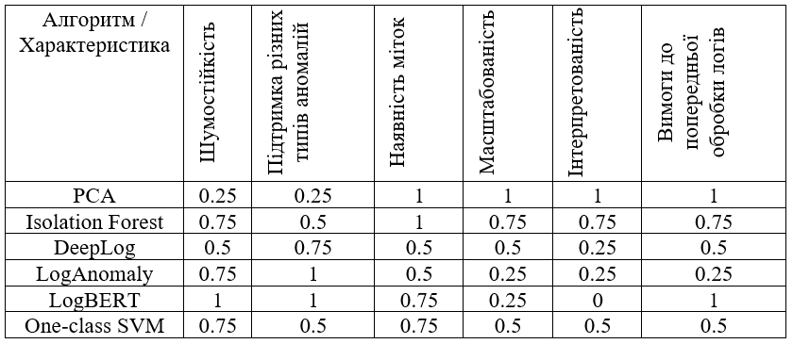
Теоретичне дослдідження. Лінійна адитивна згортка
Лінійна адитивна згортка дає змогу об’єднати оцінки за окремими критеріями в один інтегральний показник з урахуванням ваг критеріїв. Для порівняння було обрано 3 класичних та 3 глибинних методи.
6

Slide 7
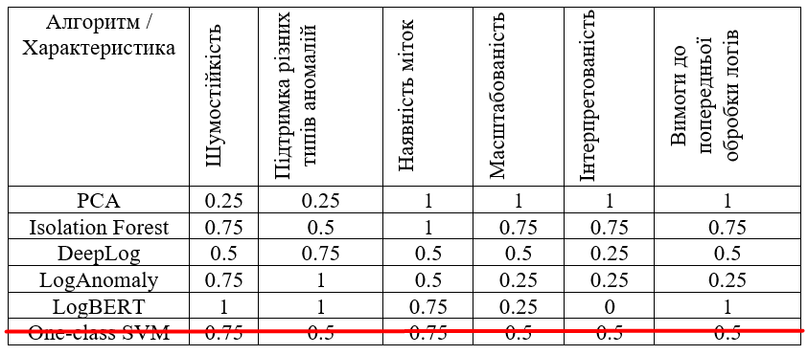
Теоретичне дослідження. Принцип Парето
За принципом Парето кількість варіантів можна скоротити наступним чином: «Варіант a вважається кращим за варіант b згідно з відношенням Парето, якщо a перевершує b хоча б за одним критерієм і при цьому за жодним іншим критерієм не є гіршим за b».
Проведений аналіз показав, що алгоритм Isolation Forest домінує над алгоритмом One-Class SVM. Таким чином, альтернативу One-Class SVM можна викреслити відповідно до принципу Парето

Slide 8
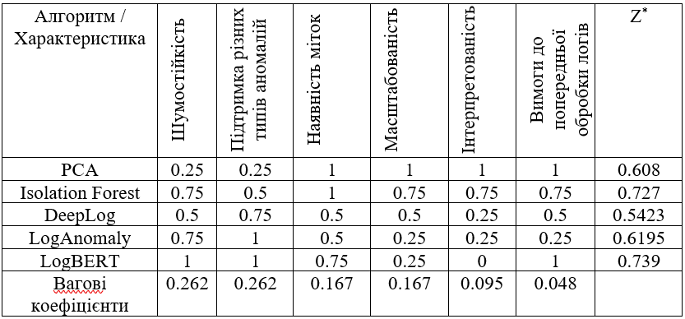
Теоретичне дослідження. Результати
В результаті розрахунків було отримано наступні оцінки:

Slide 9

Експериментальне дослідження
ТИПИ АНОМАЛІЙ
МОДЕЛІ
Аномалії
Точкові
Частотні
Затримки
Послідовні
Семантичні
Класичні моделі:
PCA, Isolation Forest;
Глибинні моделі:
DeepLog, LogAnomaly, LogBERT.
ДАТАСЕТИ
HDFS;
власний синтетичний датасет
Precision, Recall, F1-score, час навчання та прогнозування
МЕТРИКИ

Slide 10
Експериментальне дослідження. Датасети
Датасет | «Класичний» HDFS | Синтетичний датасет з логами e-commerce API
Джерело | LogHub (відкритий промисловий датасет) | Тестовий стенд на базі ASP.NET
Тип логів | Інфраструктурні логи | Прикладні (логи HTTP запитів, помилки роботи API)
Формат | Напівструктурований текст | Структуровані JSON логи
Обсяг | ~ 11 млн. рядків / 575 тис. блоків | ~ 2 млн. рядків
Розмітка | Бінарна (є або немає аномалії) | Бінарна + розширена розмітка по типам аномалій
Природа логів | Життєвий цикл блоків даних в файловій системі | Бізнес-логіка e-commerce API

Slide 11
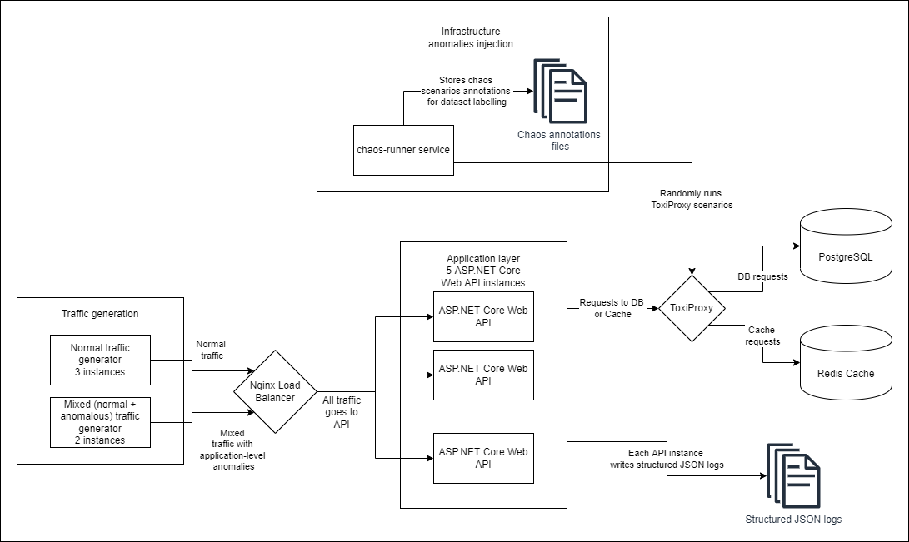
Експериментальне дослідження. Тестовий стенд
Для отримання синтетичного датасету було створено тестовий стенд e-commerce API
Навіщо синтетичний датасет?
Існуючі відкриті набори даних з веб-трафіком, зокрема E-Commerce Website Logs і Synthetic Cybersecurity Logs for Anomaly Detection з Kaggle, не забезпечують достатнього контексту, а також розмітки за типами прикладних аномалій.
Чому e-commerce?
Це зрозумілий прикладний домен, у якому зручно моделювати нормальні й аномальні сценарії бізнес-логіки.

Slide 12

Експериментальне дослідження. Тестовий стенд
Стек
ASP.NET Core Web API – власне API
Docker – контейнеризація та горизонтальне масштабування
Nginx – балансування навантаження
Python – розробка Python скриптів для емуляції дій користувача
Redis – кешування
PostgreSQL – сховище даних
ToxiProxy – проксі для емуляції інфраструктурних збоїв
Бізнес-процеси
Log in & log out
Пошук товарів та фільтрація
Керування кошиком
Оформлення замовлення
Різні сценарії взаємодії користувачів
Focused buyer – логін, пошук товару, перегляд товару, додавання до кошику, checkout, перегляд замовлень.
Browser – логін, перегляд каталогу, кілька переглядів товарів, пошук, без обов'язкової покупки.
Indecisive – логін, пошук, додавання до кошика, перегляд кошика, видалення, повторний пошук, можливе оновлення кількості, checkout.
Returning – логін, перегляд історії замовлень та профілю, потім купівля 1-3 товарів та checkout.
Quick buy – логін, додавання товару, checkout.

Slide 13
Проведення експерименту
Підготовка даних
Підготовка датасетів
Тренування моделей та підбір параметрів
Використання grid search для пошуку оптимальних параметрів для моделей
Тестування та фінальна оцінка
Запуск моделей на тестовій вибірці
Підготовка фічей
Збір метрик та фінальна оцінка
Агрегація логів в блоки трасуваннями або сесією
Парсинг сирих логів
13

Slide 14
Проведення експерименту. Вибір типу агрегації
Чому необхідно агрегувати логи?
Окремий логовий запис зазвичай не містить достатнього контексту, тому агрегація переводить аналіз із рівня окремих рядків на рівень цілісних операцій і сценаріїв.
АГРЕГАЦІЯ ЗА ТРАСУВАННЯМИ
(TRACE-BASED)
АГРЕГАЦІЯ НА ОСНОВІ КОРИСТУВАЦЬКИХ СЕСІЙ
(SESSION-BASED)
локальний контекст одного запиту;
базова одиниця аналізу: trace-група;
добре підходить для точкових і локальних відхилень;
ближча до APM і distributed tracing;
дає короткі послідовності та обмежений сценарний контекст.
повний контекст користувацького сценарію;
базова одиниця аналізу: користувацька сесія;
краще підходить для частотних, семантичних і послідовних аномалій;
дає змогу аналізувати багатокрокову бізнес-логіку;
забезпечує ширший контекст, але зменшує кількість об’єктів спостереження.
14

Slide 15
Результати експериментів
Датасет | Модель | Precision | Recall | F1-Score | Час тренування, с | Час прогнозування, с
HDFS | Isolation Forest | 0.019 | 0.806 | 0.037 | 8.053 | 2.175
 | PCA | 0.892 | 1.000 | 0.943 | 0.06 | 0.02
 | DeepLog | 0.356 | 0.879 | 0.506 | 12974.60 | 578.05
 | LogAnomaly | 0.318 | 0.583 | 0.463 | 14230.69 | 1045.87
 | LogBERT | 0.805 | 0.780 | 0.792 | 18440.87 | 2064.85
Датасет тестового стенду (trace-based агрегація) | Isolation Forest | 0.001 | 0.005 | 0.002 | 8.820 | 2.189
 | PCA | 1.000 | 0.788 | 0.882 | 0.255 | 0.193
 | DeepLog | 0.009 | 0.988 | 0.019 | 217.287 | 239.290
 | LogAnomaly | 0.077 | 0.890 | 0.141 | 389.793 | 245.057
 | LogBERT | 1.000 | 0.701 | 0.824 | 39299.758 | 282.631
Датасет тестового стенду (session-based агрегація) | Isolation Forest | 0.133 | 0.381 | 0.197 | 3.572 | 1.033
 | PCA | 0.879 | 0.978 | 0.926 | 0.035 | 0.028
 | DeepLog | 1.000 | 0.799 | 0.888 | 387.129 | 177.077
 | LogAnomaly | 1.000 | 0.802 | 0.890 | 847.311 | 182.020
 | LogBERT | 1.000 | 0.660 | 0.796 | 17463.720 | 116.309
15

Slide 16

Результати експериментів
Глибинні моделі найкраще виявляють відхилення, які класичні моделі «не бачать», і навпаки.
Для trace-based подання модель PCA була найкращою для частотних, семантичних і послідовних аномалій, де F1-score = 1.000.
У trace-based постановці LogBERT виявилася найкращою серед глибинних моделей і перевершила PCA для точкових-аномалій: F1 = 0.845 проти 0.803 (за рахунок більшої повноти).
Для аномалій затримок у trace-based поданні всі моделі фактично зазнали провалу: F1-score = 0.000.
Для session-based подання DeepLog і LogAnomaly стали найкращими для частотних, точкових, семантичнизх та послідовних аномалій, досягаючи F1 у діапазоні 0.976 – 1.000.
Для session-based постановки при виявленні аномалій затримок найкращою була PCA з F1 = 0.701, тоді як DeepLog, LogAnomaly і LogBERT мали F1 = 0.000.
Отже, trace-based агрегація краще підходить для локальних відхилень, а session-based – для аномалій, що виділяються на фоні більшого контексту.
16

Slide 17
Висновки
При виявленні аномалій в логах важливо враховувати природу даних.
Рівень агрегації безпосередньо впливає на обсяг контексту та здатність моделей виявляти аномалії.
Для інфраструктурних логів, таких як HDFS, доцільно використовувати PCA як швидкий та ефективний підхід.
Для trace-based моніторингу локальних запитів доцільно застосовувати PCA, тоді як LogBERT можна розглядати лише як фоновий модуль для виявлення point-аномалій, де вона забезпечила вищу повноту, але ціною значно більших обчислювальних витрат.
Для session-based моніторингу прикладних сценаріїв доцільно застосовувати DeepLog або LogAnomaly.
Для аномалій затримок слід використовувати статистичний підхід (PCA) із достатнім рівнем агрегації.
Практично доцільною є гібридна архітектура: статистичні моделі для оперативного пошуку аномалій, глибинні – для фонового сканування.
17

Slide 18
Подальші перспективи
Окреме дослідження window-based агрегації для часових і точкових аномалій;
Перевірка моделей на системах із довшими бізнес-процесами та асинхронною комунікацією (середня довжина послідовностей для trace-based агрегації на синтетичному датасеті 1.5 записи, для session-based – 10.2 записів);
Оцінювання no-parsing підходів для нестабільних форматів логів;
Вивчення можливостей LLM для семантичного аналізу логів;
Розвиток гібридної архітектури моніторингу: комбінація статистичних та глибинних методів.
18

Slide 19
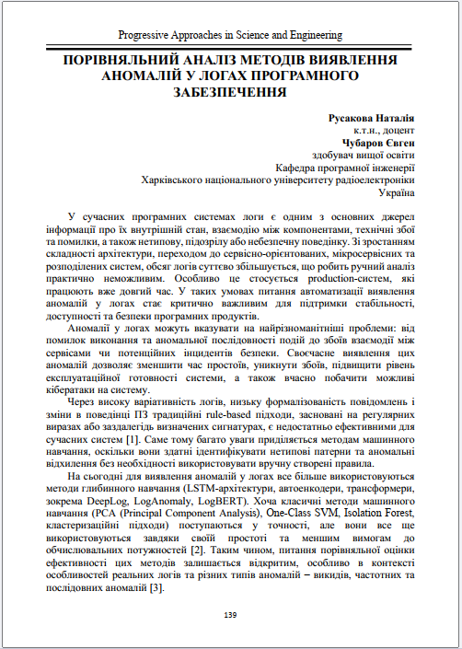

Апробація
Теоретичні результати дослідження апробовано на міжнародній науково-практичній конференції Progressive approaches in science and engineering (Copenhagen, Denmark, 2025)
19

Slide 20
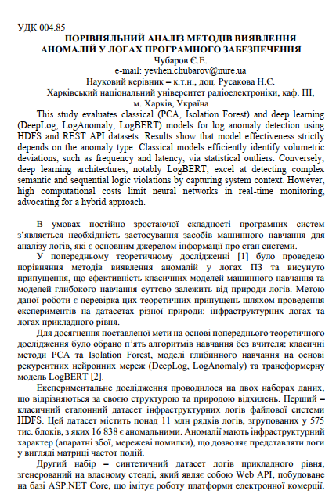

Апробація
Практичні результати дослідження апробовано на конференції XXX Міжнародного молодіжного форуму «Радіоелектроніка та молодь у XXI столітті», що проходив 22-24 квітня 2026 року в Харкові
20

Slide 21
Дякую за увагу
21

